Slide 1
Što nakon e-Škola?
Novi projekti i aktualne aktivnosti
HUROŠ – stručni skup
Bol 16.10.2023.
Tihomir Markulin, pomoćnik ravnatelja CARNET-a

Slide 3
e-Škole digitalna zrelost
Stranica
02

Slide 4
e-Škole digitalna zrelost
Stranica
03

Slide 5
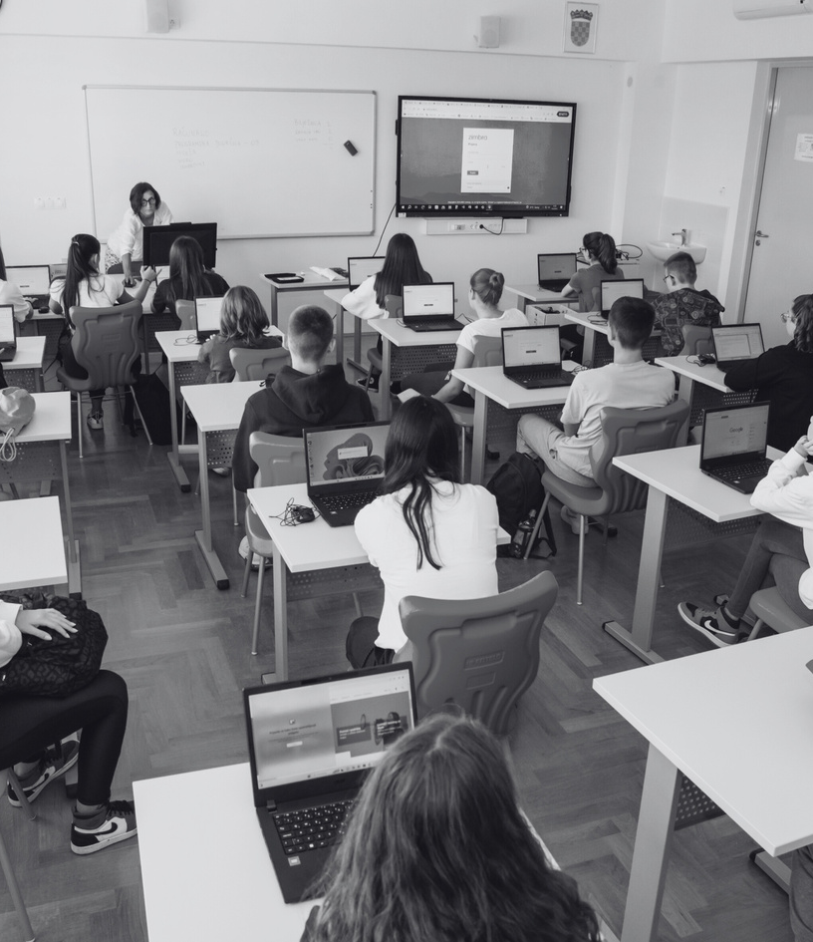
Što nakon projekta?
Prijenos opreme na škole
Razdoblje održivosti
Do početka 2024. sva oprema će biti prebačena na škole. Do tada se javiti CN Helpdesku za cijenu.
U razdoblju održivosti projekta škola i osnivač su dužni osiguravati potrebnu razinu funkcionalnosti opreme dobivene tijekom provedbene faze projekta.
Stranica
04

Slide 6
Postupanje s opremom
Osnivač i škola se obvezuju prenesenu opremu održavati i koristiti u svrhu za koju su stečeni te sukladno opisu projekta u razdoblju od najmanje 5 godina nakon isteka provedbenog razdoblja projekta.
Škola i osnivač će izvršiti popravak ili zamjenu opreme o vlastitom trošku, sve u svrhu omogućavanja daljnjeg korištenja uređaja u skladu s njihovom namjenom i ciljevima projekta osim u slučajevima kada je prestanak rada uređaja posljedica njegove dotrajalosti odnosno redovnog korištenja.
U jamstvenim rokovima dobavljač opreme dužan je održavati cjelokupan sustav i pružati podršku korisnicima, a škole (e-Škole tehničar) u tu svrhu na raspolaganju imaju helpdesk CARNET-a i dobavljača.
01
02
03
Stranica
05

Slide 7
Tehnička podrška
Ugovorom o sudjelovanju u projektu, Osnivač se obvezao nakon završetka pilot projekta osigurati:
• Održavanje lokalne mreže i računalne opreme (npr. u slučaju kvara);
• Pomoć školama u korištenju resursa dobivenih u projektu (imenovanje e-Škole tehničara).
Aplikacije razvijene u e-Škole projektu
CARNET-ov Helpdesk
Stranica
06

Slide 8
BrAIn
Stranica
07
Notes:
Vrijedan 15 milijuna eura, provodi se do 2029. godine.

Slide 9
Što želimo postići?
Pružiti podršku sustavnoj digitalnoj transformaciji škola kroz osuvremenjivanje kurikuluma, obrazovnih materijala i prilagodbu metodike učenja i poučavanja kroz suživot s digitalnom tehnologijom​.
Pridonijeti većoj uključenosti učenika u obrazovnom procesu.
Stranica
08

Slide 10
Kurikulum i edukacija
01
Kurikulum o novim digitalnim tehnologijama i umjetnoj inteligenciji
Izrada kurikuluma izvannastavne aktivnosti za učenike 7. i 8. razreda osnovne škole i kurikuluma fakultativnog predmeta za učenike 2. i 3. razreda srednje škole
Fokus na tehnologije u nastajanju, osobito na umjetnu inteligenciju. Uključuje teme dobrobiti učenika u kontekstu primjene digitalnih tehnologija.
Eksperimentalna primjena kurikuluma - odabir škola javnim pozivom
Stranica
09

Slide 11
Kurikulum i edukacija
02
Izrada digitalnih obrazovnih sadržaja
Digitalni sadržaji za izvannastavne aktivnosti i fakultativni predmet kao podrška primjeni razvijenih kurikuluma
03
Edukacija
Obrazovanje nastavnika za primjenu kurikuluma (za eksperimentalnu i redovitu primjenu) – uživo i online
Obrazovanje odgojno-obrazovnih djelatnika o tehnologijama u nastajanju
Stranica
10

Slide 12
Istraživanje
Program edukacije i sadržaji za izvannastavnu aktivnost odnosno fakultativni predmet temeljit će se na dubinskom istraživanju koje će se provoditi tijekom cijelog razdoblja trajanja projekta.
Osnovni je cilj istraživanja analizirati i usmjeriti različite aspekte utjecaja tehnologije na dobrobit učenica i učenika.
U sklopu aktivnosti istraživanja predviđena je kontinuirana diseminacija rezultata, odnosno preporuka za razvoj dobrobiti i korištenje tehnologije za sve ključne dionike (kreatore obrazovnih politika, odgojno-obrazovne djelatnike, učenike, roditelje)
Istraživanje se planira provesti u suradnji s partnerima koji će se odabrati putem javnog poziva. Javni poziv je otvoren do 30. listopada ove godine, a selekcijski će se proces temeljiti na znanstvenom potencijalnu prijavitelja.
Stranica
11

Slide 13
Istraživanje
Partnerska institucija sudjeluje u istraživanja koje će se provoditi u dvije faze.
FAZA 1
FAZA 2
Pilot istraživanje
Glavno istraživanje
Analiza postojećeg stanja kroz fokus grupe i polustrukturirane intervjue;
Analiza potreba i rezultata relevantnih empirijskih istraživanja i dosadašnjih znanstvenih publikacija;
Izrada metodologija za veliko istraživanje.
Dubinsko longitudinalno istraživanje.
Na temelju pilot istraživanja odredit će se relevantna istraživačka područja na kojima će raditi različiti istraživački timovi.
Istraživanje će uzeti u obzir sva tri oblika obrazovanja - (1) formalno, (2) neformalno i
(3) informalno obrazovanje - kao i sve dionike obrazovanog procesa djece i adolescenata -
(1) učenice i učenike, (2) obrazovne djelatnice i djelatnike, (3) roditelje/ skrbnice i skrbnike.
Stranica
12

Slide 14
Sustav pametnih preporuka
Sustav koji pomoću podataka prikupljenih u našim sustavima svim dionicima obrazovanja (MZO, osnivači škola, škole, učitelji, učenici i roditelji) pruža naprednu podršku u radu.
Sustav sugerira sadržaje i aktivnosti koji će im pomoći u njihovom radu i učenju s ciljem unaprjeđenja obrazovnog procesa.
Personalizirani pristup razvoju učenika i učenica sa svrhom otkrivanja njihovih afiniteta te optimiziranje obrazovnog puta.
Stranica
13

Slide 15
Sustav pametnih preporuka
Aktivnosti:
01
Analiza potreba ključnih dionika i krajnjih korisnika
Razvoj sustava pametnih preporuka i implementacija
Nadogradnje i izgradnja sustava koji su izvor podataka za sustav pametnih preporuka
Edukacija ključnih dionika i krajnjih korisnika sustava
Izgradnja infrastrukture potrebne za sustav pametnih preporuka
02
03
04
05
Stranica
14

Slide 16
School-to-go
Osobni online edu asistent
Komunikacija primijenjena dobi
Interaktivni video, speech-to-speech (”govor u govor”)
Adaptivno/prilagodljivo učenje
Stranica
15

Slide 17
Kibernetička sigurnost
01
Razvoj sustava automatizirane obrade kibernetičkih incidenata
Cilj: automatizirano i pametno rješavanja kibernetičkih incidenata bazirano na detaljnoj i preciznoj analizi internih podataka, znanja i procesa rješavanja incidenata te korelacije podataka s eksternim podacima.
02
Nadogradnja sustava za ranu detekciju ranjivosti i mogućih incidenata
Cilj: nadogradnja sustava koji skenira hrvatski web prostor radi otkrivanja ranjivih web sjedišta i onih koji su već kompromitirana te uklanjanje ili umanjivanje pronađenih ranjivosti.
03
Usklađivanje procesa prijave i obrade incidenata sa EU i nacionalnom regulativom (NIS2)
Cilj: Optimizacija procesa prijave i obrade incidenata te razvoj kibernetičkih vježbi za prijavu i obradu incidenata prema novim procedurama usklađenih s europskom i nacionalnom regulativom
Stranica
16

Slide 18
Mreža
01
Implementacija AIOps sustava
Integracija strojnog učenja i umjetne inteligencije
Automatizacija IT operativnih procesa (korelacija događaja u mreži, detekcija anomalija i uklanjanje smetnji)
02
AIOps sustav omogućava "zero-x" korisničko iskustvo
Vrijeme čekanja korisnika za prijavu problema se skraćuje (zero-wait)
Vjerojatnost primjećivanja smetnje na korisničkoj strani se umanjuje (zero-trouble)
Smetnja se uklanja bez intervencije krajnjeg korisnika (zero-touch)
Stranica
17

Slide 19
CISOO
Cjelovita Informatizacija Sustava Odgoja i Obrazovanja
Stranica
18

Slide 20
Što želimo postići?
Unaprijediti sustav praćenja funkcioniranja odgojno-obrazovnog sustava i korištenja dostupnih podataka u oblikovanju odgojno-obrazovnih politika putem razvoja i unaprjeđenja sustava elektroničkih usluga, upisnika i evidencija.
Stranica
19
Notes:
Implementacija:
1.9.2023. - 31.8.2029.
Ukupna vrijednost projekta (EU 85% + HR 15%):
8.1 milijuna €

Slide 21
Specifični ciljevi
Razviti nove te unaprijediti i povezati postojeće elektroničke usluge, upisnike i evidencije kroz cijelu vertikalu u sustavu odgoja i obrazovanja.
Unaprijediti kompetencije i pružiti podršku zaposlenima u sustavu odgoja i obrazovanja za korištenje usluga koje su unaprijeđene ili novo razvijene u okviru operacije.
Stranica
20

Slide 22
Kome je projekt namijenjen?
Ustanove u sustavu obrazovanja
Zaposlenici i suradnici ustanova u sustavu obrazovanja
Zaposlenici javnih tijela i jedinica regionalne i lokalne samouprave
Stručnjaci koji se bave razvojem i provedbom politike odgoja i obrazovanja
Ministarstvo zaduženo za obrazovanje
Javne pravne osobe odgovorne za razvoj i provedbu obrazovnih politika
Djeca, učenici, studenti, ostali polaznici
Roditelji, staratelji
Šira javnost
Stranica
21

Slide 23
ELEMENT 1
Unaprjeđenje i razvoj elektroničkih usluga, upisnika i evidencija izdanih isprava
ELEMENT 2
Edukacija i korisnička podrška
AKTIVNOSTI
Unaprjeđenje i razvoj usluga i upisnika:
e-Matica, e-Dnevnik, prijave i upisi u: ustanove ranog i predškolskog odgoja i obrazovanja, osnovne i srednje škole, učeničke domove. izvještajni sustav, korisnički portal, integracija GSB, nacionalni informacijski sustav obrazovanja odraslih, NISpVU2, središnji registar državne mature, razvoj aplikacije za usporedbu studija, modul za objavu rezultata nacionalnih ispita za učenike, modul za evidenciju školskih kurikuluma i godišnjih planova škola, razvoj modula za školsku mrežu i popis obveznika za osnovnu školu.
Razvoj digitalne evidencije izdanih isprava visokog, srednjoškolskog i osnovno-školskog obrazovanja
Sigurnosna testiranja aplikacija i infrastrukture
AKTIVNOSTI
Revidiranje i izrada obrazovnih sadržaja za unaprjeđene i razvijene usluge;
Edukacija korisnika o korištenju usluga;
Osigurana stalna korisnička podrška za korisnike.
Stranica
22

Slide 24
ELEMENT PM
Upravljanje projektom i administracija
ELEMENT V
Diseminacija i vidljivost
AKTIVNOSTI
Provedba i praćenje projektnih aktivnosti u skladu sa strateškim dokumentima i PULJP;
Administriranje projektne dokumentacije.
AKTIVNOSTI
Diseminacija projektnih informacija prema i ka korisnicima te ostalim dionicima i javnosti.
Podizanje svijesti o aktivnostima i rezultatima projekta.
Stranica
23

Slide 25
Partneri
01
Ministarstvo znanosti i obrazovanja
02
Središnji državni ured za razvoj digitalnog društva (SDURDD)
03
Agencija za znanost i visoko obrazovanje (AZVO)
Stranica
24
Notes:
MZO - Usmjerava i predlaže izmjene te potrebne nadogradnje aplikacija i sustava koji su u njegovoj nadležnost, donosi odluke o nadogradnjama I poslovnim procesima
SDURDD- Odgovoran za aktivnosti vezane uz izgradnju i održavanje IT infrastrukture potrebne za rad modula za školsku mrežu i popis obveznika za osnovnu školu.
AZVO - Odgovoran za aktivnosti nadogradnje i integracije NISpVU 2 sustava (Nacionalni informacijski sustav prijave na diplomske studijske ) s GSB-om (državna sabirnica).

Slide 26
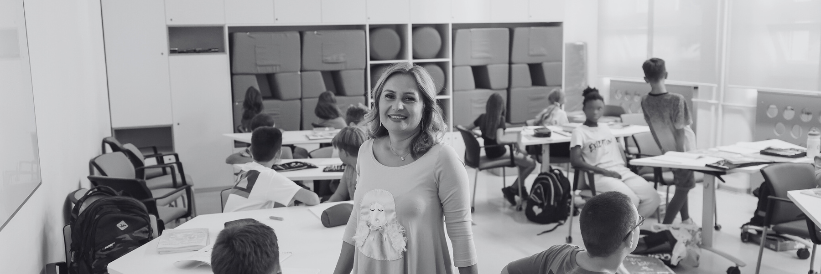
Ukratko o ostalim projektima
Stranica
25

Slide 27
Stranica
26

Slide 28
Stranica
27

Slide 29
CARNET-ove usluge
Stranica
28

Slide 30
Novosti u e-Dnevniku
Redizajn sučelja za učenike i roditelje
Novi dizajn sučelja za učenike i roditelje
Nova struktura i logika izbornika
Novi izgled ikona i ostalih grafičkih elemenata
Redizajn obuhvaća desktop sučelje i mobilnu aplikaciju
Omogućeno korištenje tamne teme
Dodane poveznice na mobilnu aplikaciju
Redizajn sučelja za učenike i roditelje
Glavni izbornik na lijevoj strani
Ispis potvrda kao zasebna cjelina
Stranica
29

Slide 31
Novosti u e-Dnevniku
Mobilna verzija
Katalog usluga
Glavni izbornik u donjem dijelu sučelja
Optimiziran je dohvat podataka u .pdf
Izvoz u kalendar
Popis CARNET-ovih usluga
Kratki opis svake usluge
Poveznica na svaku uslugu
Katalog usluga dostupan u glavnom izborniku i kao zasebna cjelina u aplikaciji
Stranica
30

Slide 32
Novosti u e-Dnevniku
Opravdavanje izostanaka
e-Dnevnik za roditelje
Vjerodajnica e-Građani
Razrednik odobrava/odbija uz napomenu
Napomena vidljiva roditeljima
Prosjek ocjena
Prikaz prosjeka ocjena za nastavne predmete u e-Dnevniku za nastavnike i u e-Dnevniku za učenike i roditelje
Uz prosjek navedena poruka da je informativnog karaktera i da zaključna ocjena ne mora proizlaziti iz prosjeka
Stranica
31

Slide 33
Novosti u e-Dnevniku
Grafički prikaz ocjena
Grafički prikaz izostanaka
Grafički prikaz ocjena na sučelju za učenike i roditelje
Na grafu prikazan prosjek i sve ocjene za svaki predmet
Grafički prikaz izostanaka na sučelju za učenike i roditelje
Na grafu prikazujemo podatke o svim izostancima
Prikaz podatka prema vrsti izostanaka za svaki mjesec
Stranica
32

Slide 34
HVALA
Stranica
15
33

